Slide 1
Galaten
Vrij van de wet!?

Slide 2
Doel Galatenbrief
Moet je de wetten van Mozes houden of juist niet?
Wat is de kracht van het geloof?
Hoe voorkom je dat een christen zijn vrijheid misbruikt?

Slide 3
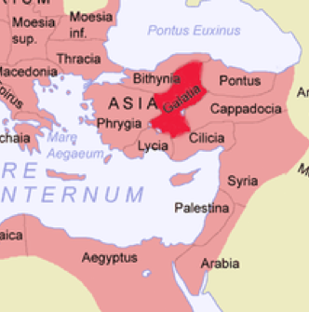
Weetjes
Geschreven aan Galatië rond 50 na Christus
Niet bekend of het om provincie of streek gaat
Belangrijkste vraag is of de christenen uit de heidenen zich aan joodse wetten moesten houden
Paulus is hier op zijn 1e zendingsreis geweest

Slide 4
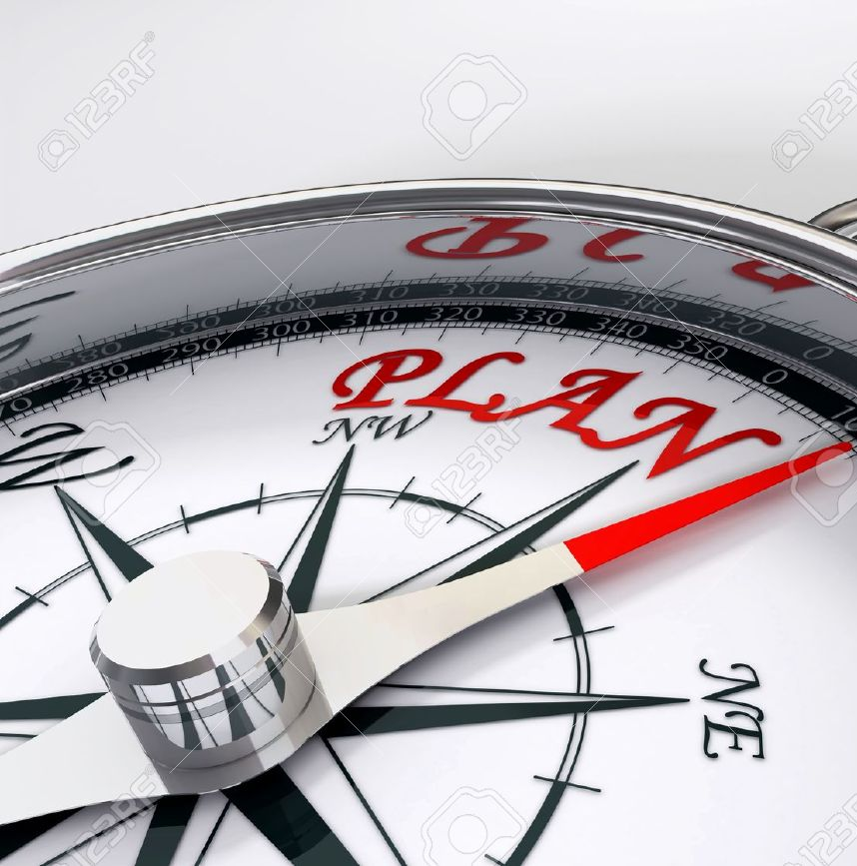
Indeling
Het Evangelie voor jood en heiden (1-2)
Rechtvaardig door het geloof in Christus (3-4)
Heilig in vrijheid door de Geest (5-6)

Slide 5
Inleiding en zegengroet
Reden: gemeente is afgeweken van het Evangelie
Paulus begint scherp, waarna zegengroet volgt
Hij is geroepen door Jezus Christus en niet door mensen
Verwondering over feit dat gemeente snel afgeweken is van het Evangelie door de komst van dwaalleraars

Slide 6
Damaskus en bezoek Jeruzalem
Paulus is een trouwe dienstknecht van Christus
Evangelie is niet door mensen gekregen of geleerd
Christus heeft het Evangelie geopenbaard
Heeft alleen Jakobus in Jeruzalem kunnen spreken
Een vervolger is een verkondiger geworden

Slide 7
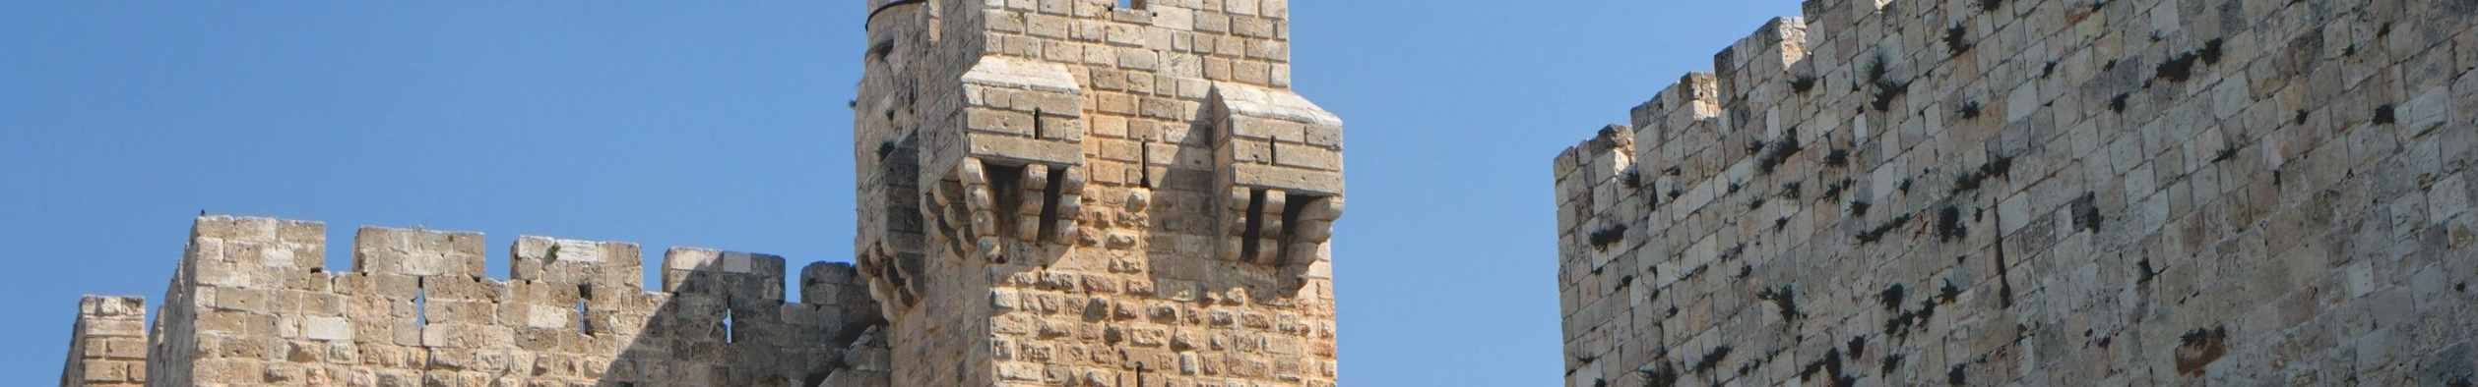
2e bezoek aan Jeruzalem
Legt verantwoording af van zijn prediking
In Christus gaat het om vrijheid en niet om dienstbaarheid
Het gaat er niet om wat mensen vroeger waren
Paulus is geroepen om het Evangelie bij de heidenen te brengen
Hij mag de armen niet vergeten

Slide 8
Confrontatie in Antiochë
Petrus eet met de heidenen maar laat Joden links liggen
Niet door de werken maar door het geloof rechtvaardig voor God
Paulus wordt weer overtreder als muur tussen Jood en heiden ingesteld wordt
Christus is tevergeefs gestorven als de wet een middel is om rechtvaardig te worden

Slide 9
Werken van de wet
De wet heeft een tijdelijke functie als tuchtmeester
Wedergeboorte en levensvernieuwing uit de Geest begonnen, maar willen met het vlees verder gaan
Staat onder de vloek als je door de werken van de wet gerechtvaardigd wilt worden
Christus heeft zichzelf tot een vloek gemaakt

Slide 10
Prediking van het geloof
Door geloof in Christus geen slaaf maar zoon
Christus was uit de prediking van het geloof en niet uit de werken van de wet
Alle gelovigen zijn kinderen van Abraham
Het geloof als antwoord op de belofte

Slide 11
De functie van de wet
Overtredingen ontmaskeren totdat Christus gekomen is
Voor de komst van Christus de wet als bewaring van de mens
Bij de komst van het geloof is de tuchtmeester uitgediend
Geen onderscheid meer; allen zijn één in Christus

Slide 12
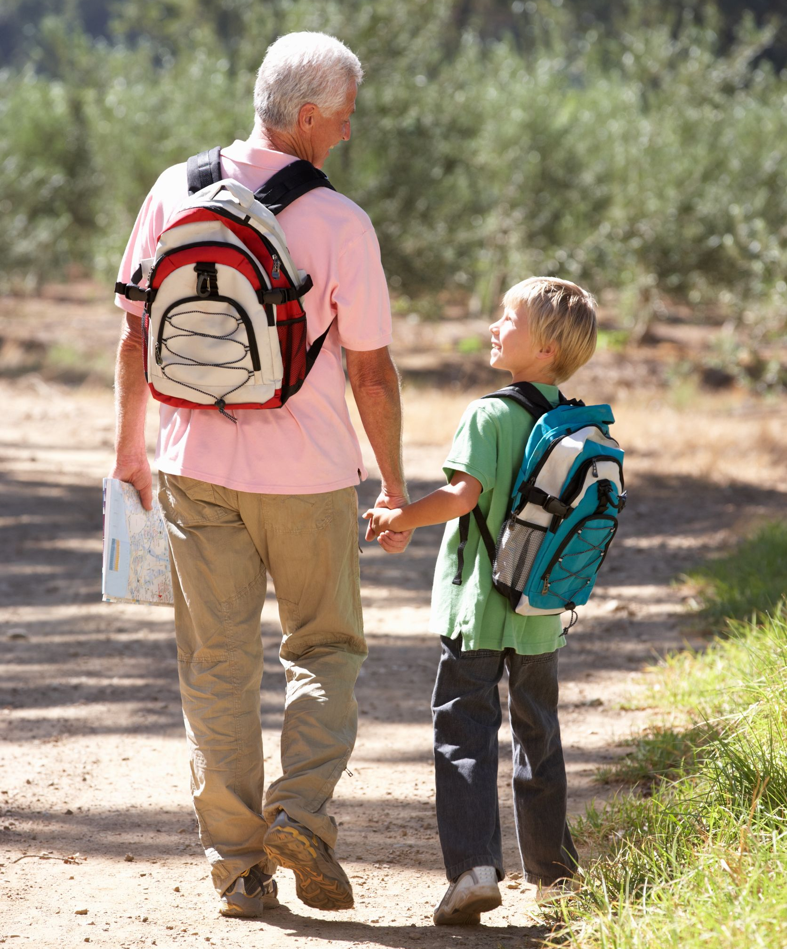
Erfgenamen
Als kind niet meer dan een slaaf
Heer van alles
Dienstbaar tot aan de volheid van de tijd
Door Christus wordt een gelovige van slaaf een zoon

Slide 13
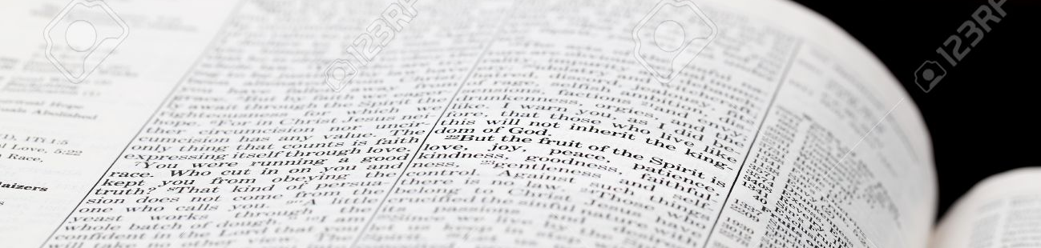
Naar de wet of belofte
Ismaël
Geboren uit een slavin
Uit het vlees (berekening van Abraham)
Kinderen uit een eenzame
Izak
Geboren uit de vrije
Uit de belofte (onmogelijk bij Sara)
Kinderen uit een man

Slide 14
In de vrijheid blijven
Christus heeft de Galaten vrijgemaakt, dus ze moeten zichzelf niet tot slaaf laten maken
Bij het laten besnijden ga je in de weg van de wet
Bij Christus gaat het niet om het wel of niet besneden zijn, maar om het geloof door de liefde
De tegenstand komt niet door de besnijdenis maar door de prediking van het kruis

Slide 15
In de vrijheid blijven
Gelovigen zijn tot vrijheid geroepen
Niet de eigen begeerten volgen, maar elkaar dienen door liefde
Blijf wandelen door de Geest
Vlees en geest hebben beide verschillend doel
Diegene van Christus hebben het vlees met de begeerten met Hem gekruisigd

Slide 16
Elkanders lasten dragen
Medegelovigen moeten je met zachtmoedigheid terugbrengen als je in zonde valt
Hiermee de liefdeswet van Christus vervullen
De gemeente moet zorgdragen voor de predikanten
Alles wat een mens zaait, moet hij oogsten; wat naar het vlees is zal verderf teweegbrengen

Slide 17
Slot
De vromen naar het uiterlijk roepen om besnijdenis van de Galaten
Paulus roem ligt niet in de uiterlijke roem
In Christus is de gelovige een nieuw schepsel geworden
Vrede en barmhartigheid vormen samen het Israël van God
Ondanks de scherpte eindigt Paulus met ‘broeders’

